Slide 1
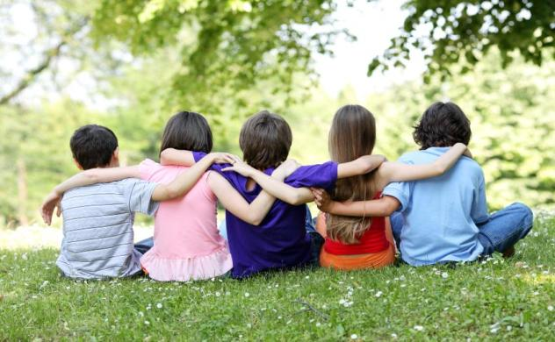
«ТЫ МОЙ ДРУГ И Я ТВОЙ ДРУГ»
Презентацию подготовила:
Лепехина Юлия Ивановна
Воспитатель 2 класса
КОУ ВО «Бутурлиновская
школа – интернат VIII вида»

Slide 2
Цель:
формирование у школьников чувства дружбы,
товарищества, чуткости по отношению к другим людям;
развитие внимания, памяти, сообразительности;
дать представление о понятии «дружба» и о правилах
поведения с друзьями.
Оборудование:
пословицы;
маски к сказке «Репка» («Репка», «Дед», «Бабка», «Внучка»,
«Жучка», «Кошка», «Мышка»);
картинки сказочных героев;
приготовленные заранее из цветной бумаги ладошки учащихся;
медали.

Slide 3
Дружба – это личные бескорыстные взаимоотношения между людьми, основанные на любви, доверии, искренности, взаимных симпатиях, общих интересах и увлечениях.
Обязательными признаками дружбы являются взаимность, доверие и терпение.
Людей, связанных между собой дружбой,
называют друзьями.

Slide 4
Пословицы о дружбе:
Не имей 100 рублей, а имей 100
друзей!
Друга ищи, а найдёшь – береги!
Дружба не гриб - в лесу не
найдёшь!
Дружба, что стекло: сломаешь –
не починишь!
Нет лучше дружка, чем родная
матушка!

Slide 5
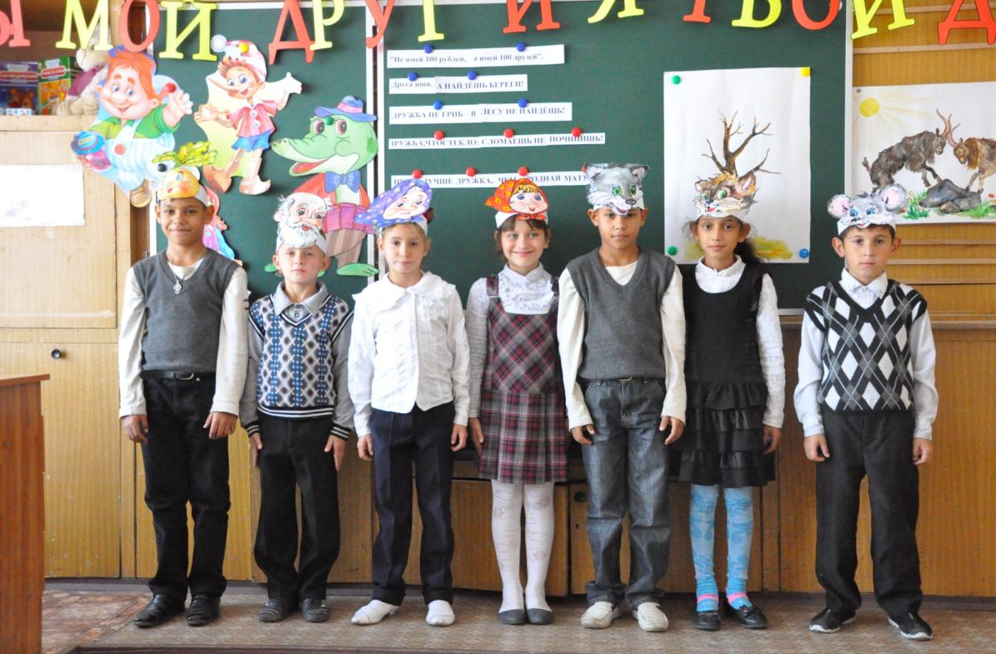
Благодаря дружбе и общим усилиям
вытянули репку!

Slide 6
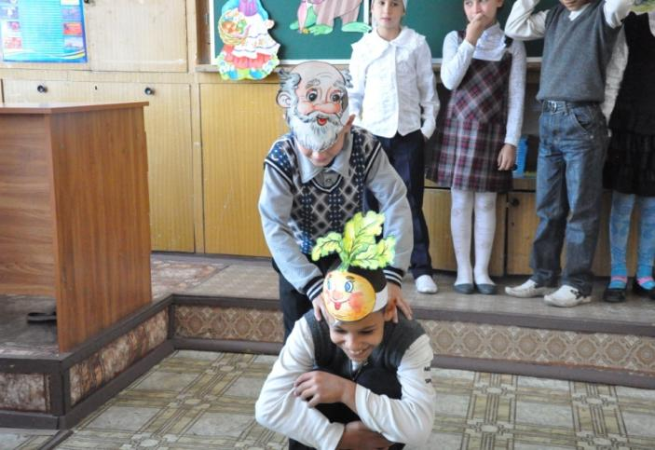
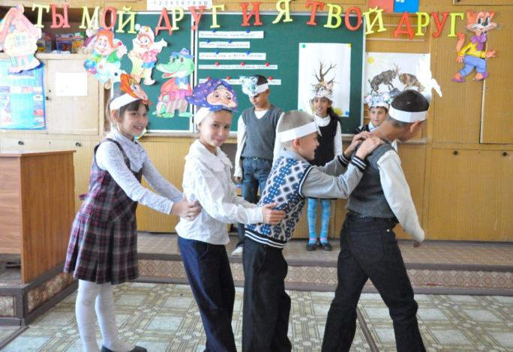
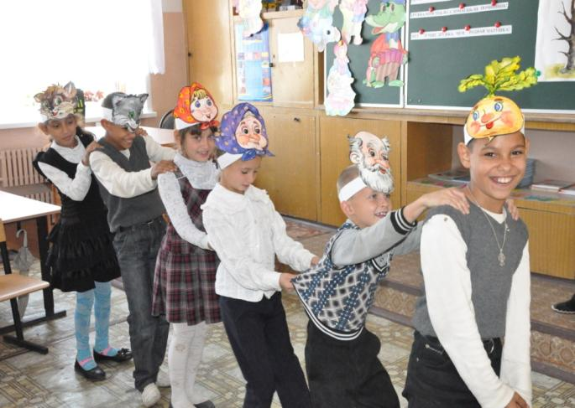
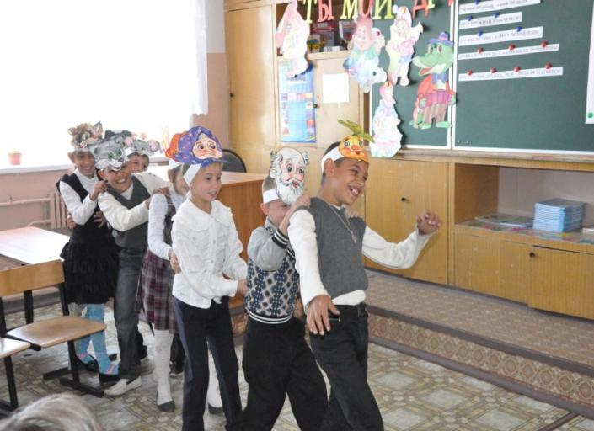

Slide 7
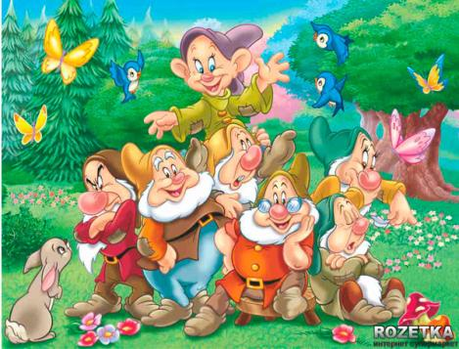
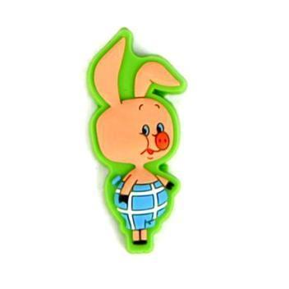
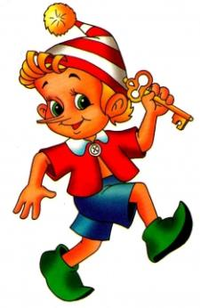
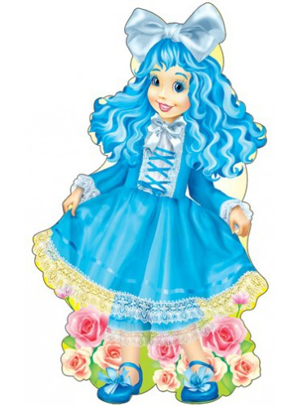
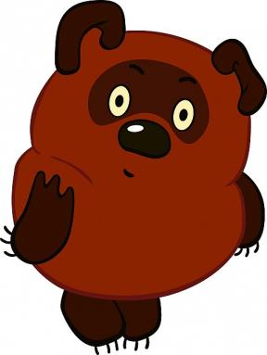
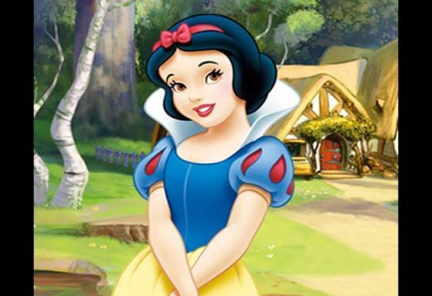
Помогите найти своих друзей
Игра: «Кто с кем дружит?

Slide 8
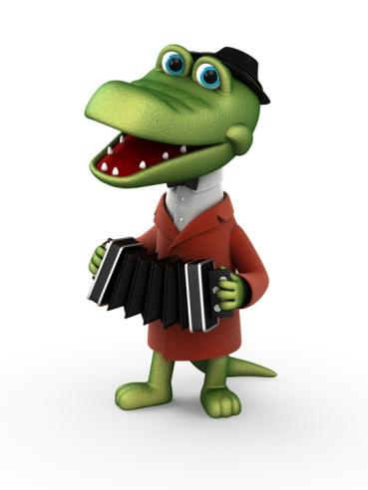
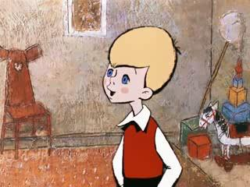
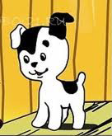
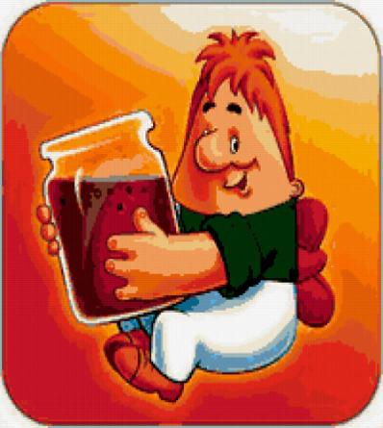
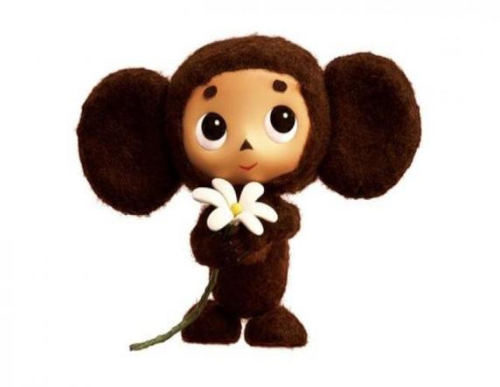
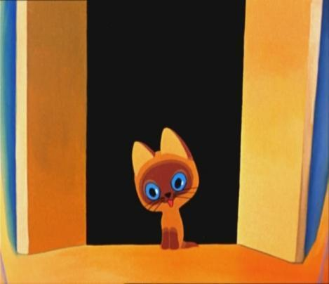

Slide 9
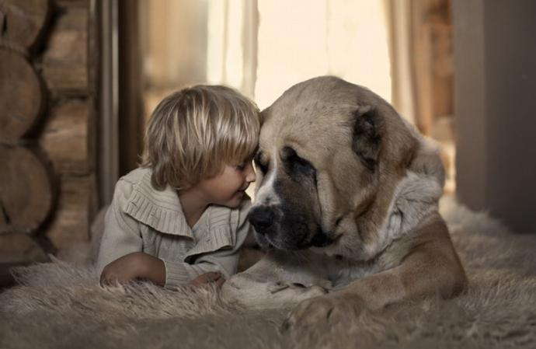
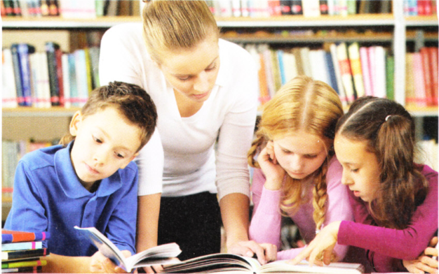
С кем мы можем дружить?

Slide 10
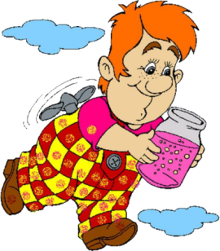
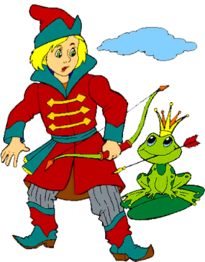
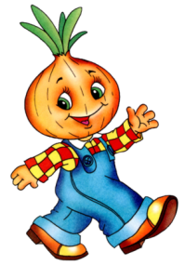
Обмен «знаком дружбы»

Slide 11
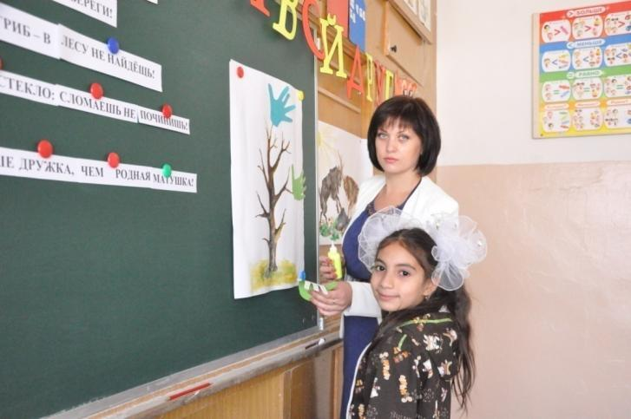
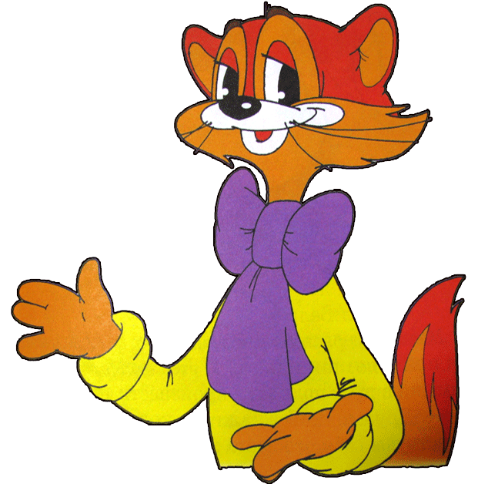
«Ребята, давайте
жить дружно!!!

Slide 12
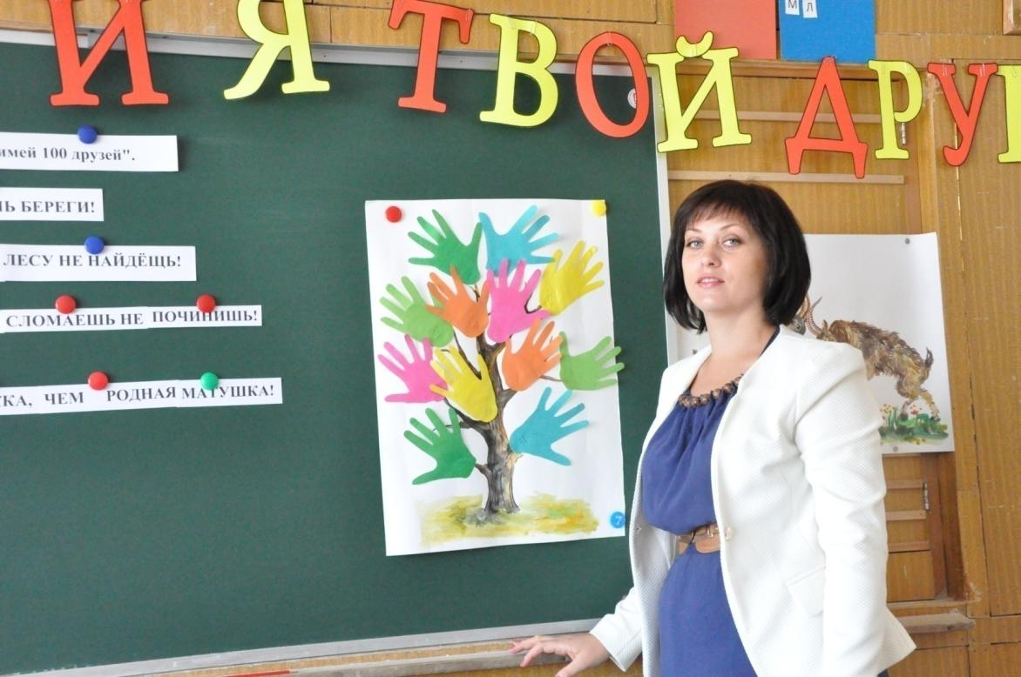
дерево дружбы!

Slide 13
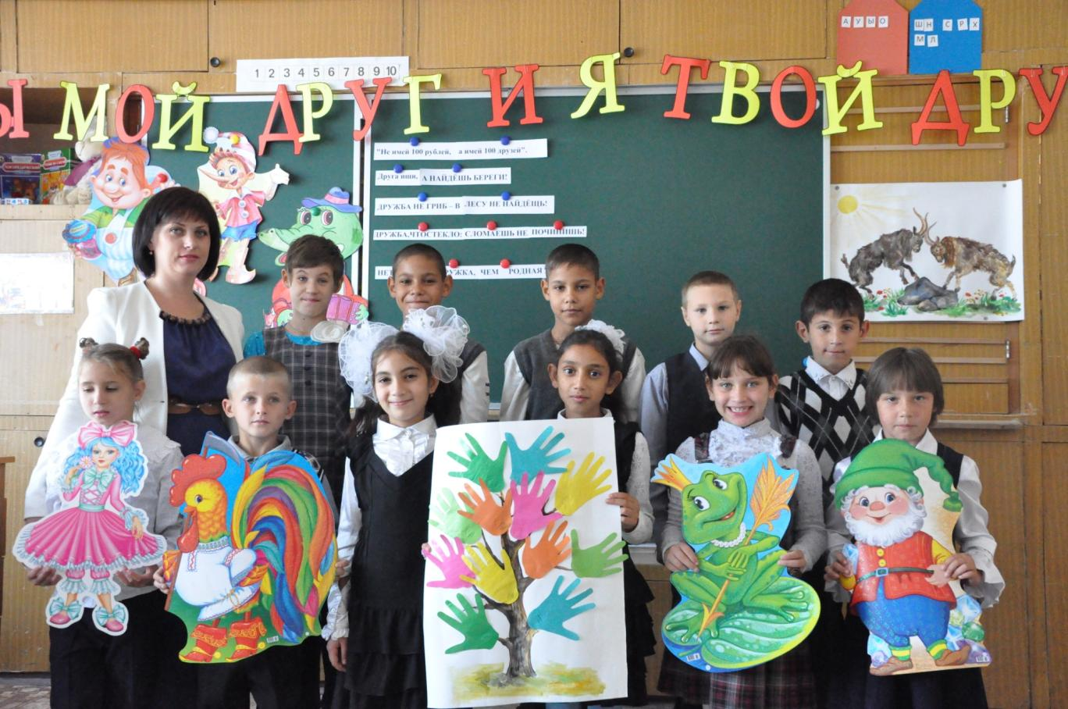

Slide 14
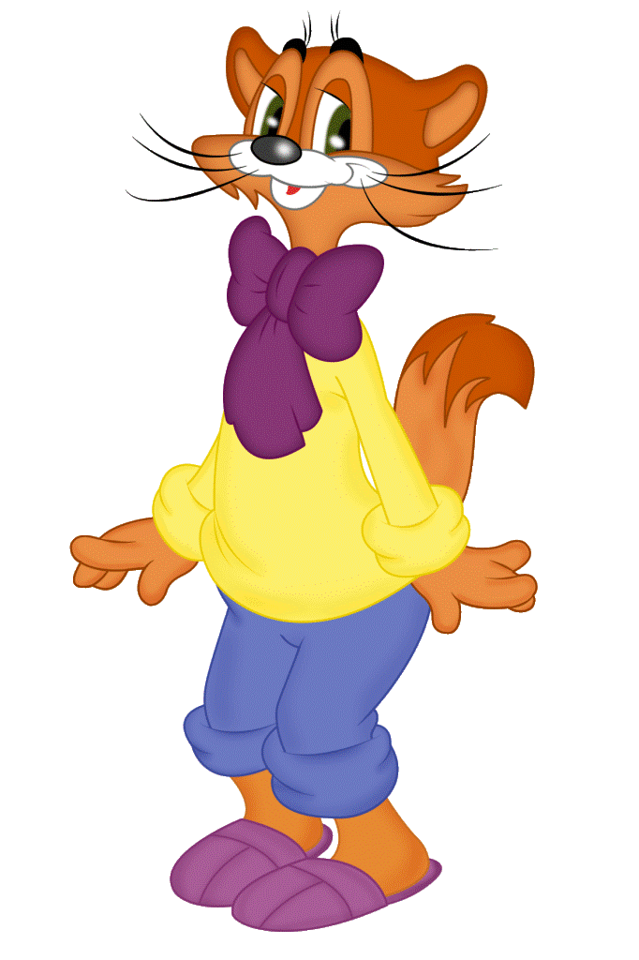
Наша медаль за дружелюбие:

Slide 15
От сердца к сердцу вьется нить –Она прочнее лишь с годами, Ее ни сжечь, ни разрубить, Ни взвесить точными весами. Мы бережно ее храним, Порой слегка приукрашаем Воображением своим, Но держим и не отпускаем. И стоит имя лишь назвать, Она тотчас же отзовется, Чтоб тотчас снова поддержать, Ведь нить та Дружбою зовется.

